Slide 1
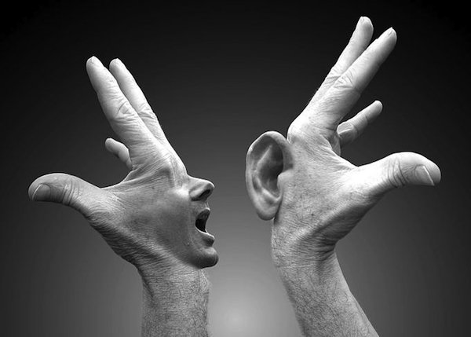
Een gesprek is meer dan praten alleen!

Slide 2
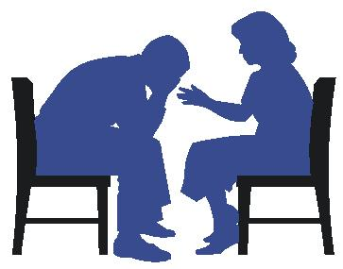
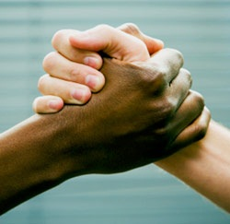
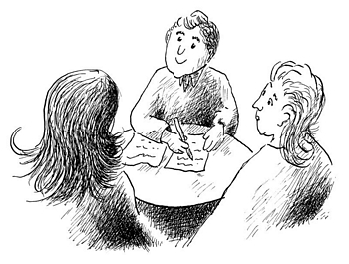

Slide 3
Basishouding
3 basishoudingen:
1e basishouding:
Openhouding van aanvaarding en acceptatie
Verschillende waarden en normen
Vb: Eetpatroon bij Moslims vs. Christenen

Slide 4
Onderscheid maken tussen:
Respecteren:
Verschillende waarden en normen begrijpen.
Vb: Slordig zijn vs. netheid
Tolereren:
Door een bepaalde reden
Vb: Afwezigheid wegens ziekte
Begrijpen:
Door achtergrond
Vb: Slechte punten omdat ouders scheiden

Slide 5
2e basishouding:
Empatisch zijn:
Anderen aanvoelen.
Vb: Sterfgeval=verdriet, je kan je die emoties voorstellen.
3e basishouding:
Echtheid:
Jezelf blijven
Vb: Je bent het eens met iemand, toon dit dan ook!

Slide 6
Slechtnieuwsgesprek
3 doelen:
Boodschap overbrengen
Emoties opvangen
Boodschap accepteren

Slide 7
Voorwaarden:
Vb: duidelijkheid, buffertechniek,…
Hoe het niet moet!
De pil vergulden
De klap vanachter
Mondje dicht

Slide 8
Fasen:
De voorbereiding
Vb: Rustige ruimte kiezen
Boodschap overbrengen
Vb: 2 minuten regel
Emoties opvangen
Vb: Luisteren
Analyse van de boodschap
Vb: Waarom heb je dit beslist?
Acceptatie van de boodschap
Vb: Persoon begrijpt de boodschap

Slide 9
Filmpje: slechtnieuwsgesprek
https://www.youtube.com/watch?v=5Qxcyck3xYA

Slide 10
Vraagjes in duo oplossen:
Komen de basishoudingen aan bod?
………………………………………………………………………….
Zo ja, aan wat merk je dit?
………………………………………………………………………….
Zo nee, welke basishouding komt niet aan bod?
………………………………………………………………………….
Komen alle fasen van een slechtnieuwsgesprek aan bod?
………………………………………………………………………….
Zo ja, aan wat merk je dit?
………………………………………………………………………….
Zo nee, welke fasen komen niet aan bod?
………………………………………………………………………….

